Slide 1
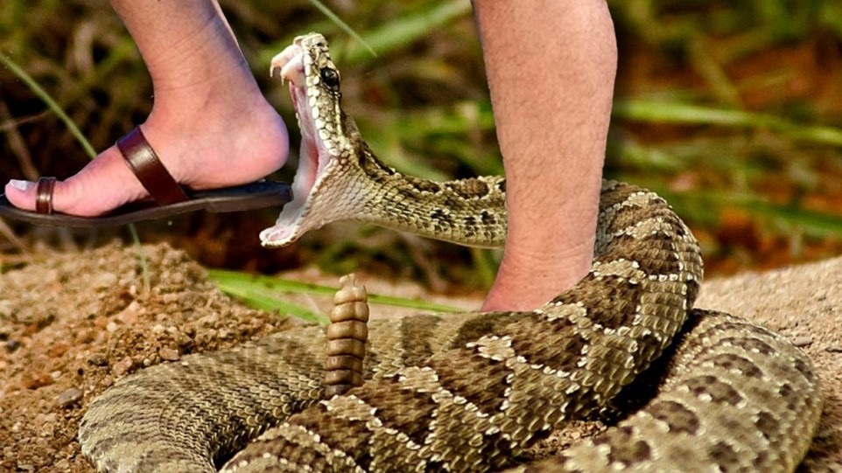
Lição 2 para 8 de outubro de 2022
MORTE EM UM MUNDO DE PECADO

Slide 2
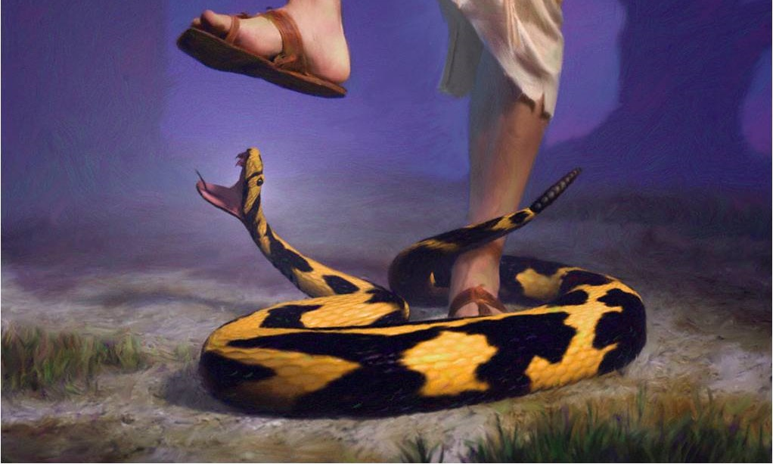
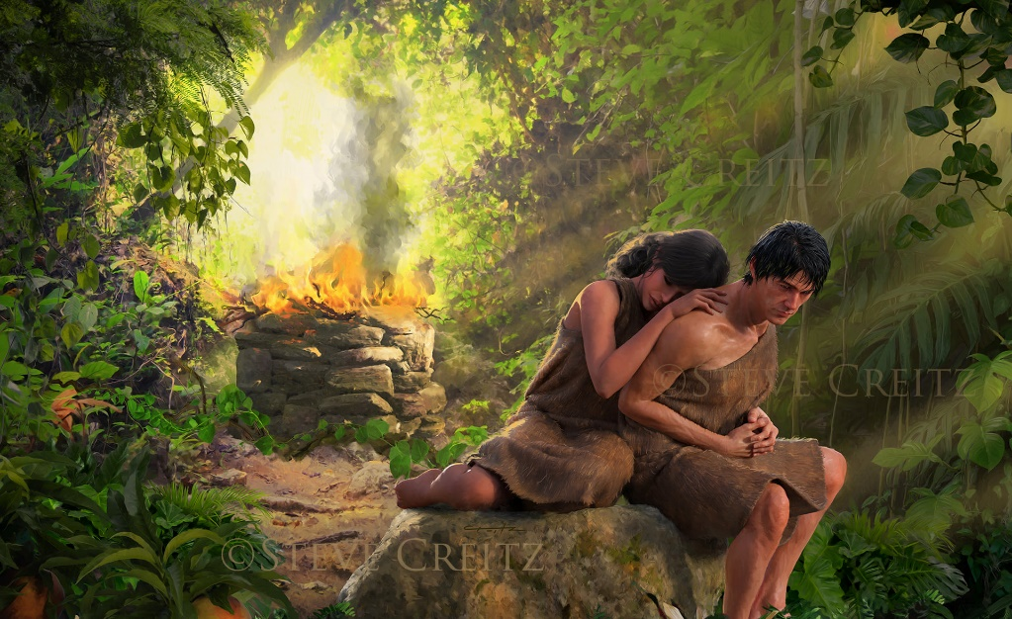
“Portanto, como por um homem entrou o pecado no mundo, e pelo pecado a morte, assim também a morte passou a todos os homens por isso que todos pecaram.”
Romanos 5:12

Slide 3

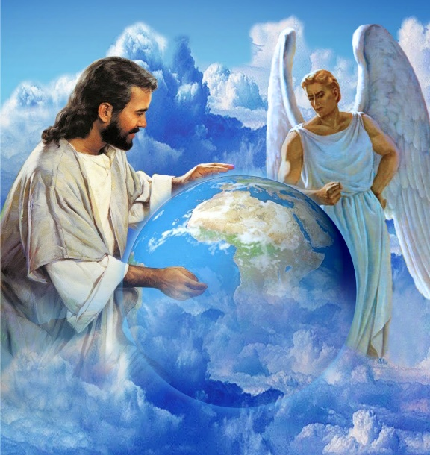

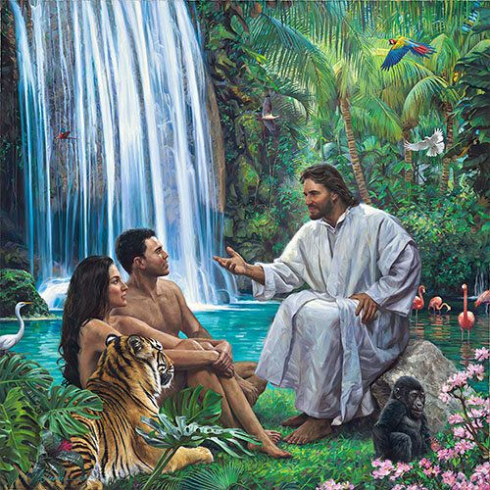





Quando Deus decidiu nos criar, uma tempestade inesperada eclodiu no Céu. Lúcifer, o anjo mais alto, sentiu ciúmes da Deidade.
Deus avisou nossos primeiros pais da existência do rebelde, e deu-lhes instruções claras de que provariam sua lealdade a Deus ou ao inimigo.
Livre para escolher
Deus é verdadeiro?
Em quem acreditar?
A Promessa
A Queda

Slide 4

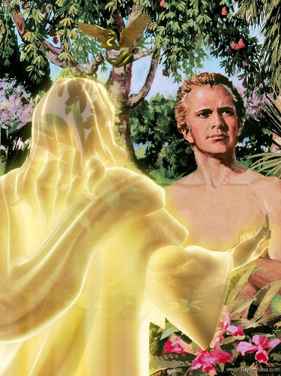
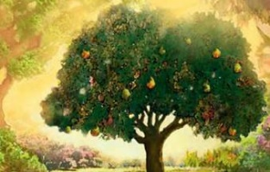


LIVRE PARA ESCOLHER
“E o Senhor Deus ordenou ao homem: "Coma livremente de qualquer árvore do jardim, mas não coma da árvore do conhecimento do bem e do mal, porque no dia em que dela comer, certamente você morrerá".”(Gên. 2:16-17)
Deus nos criou com a habilidade de escolher livremente. Caso contrário, que sentido faria advertir Adão sobre comer ou não comer?
A única opção lógica era a obediência. No entanto, o tentador apareceu, na forma de uma serpente, oferecendo-lhes outra opção: desobediência. A própria cobra comeu, e ela não tinha morrido. Ele insinuou que Deus estava estabelecendo normas caprichosos.
Eva esqueceu que, embora possa parecer ilógica, a Palavra de Deus é sempre confiável. Enfrentamos situações semelhantes todos os dias. Devemos escolher entre confiar em Deus e obedecê-lo, ou desconfiar e desobedecer.

Slide 5


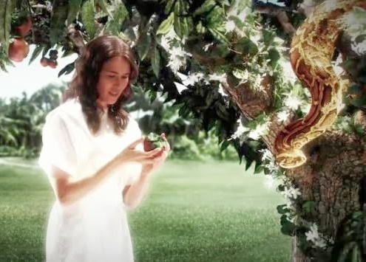
DEUS É VERDADEIRO?
“Deus sabe muito bem que quando você comer do fruto daquela árvore você será capaz de saber o que é bom e o que é mau, e então sereis como Deus.” (Gênesis 3:5)
Satanás não começou com uma tentação, mas fez uma declaração vaga, à qual Eva poderia facilmente responder (Gen. 3:1-3). Ele tinha recebido a atenção de Eva.
Então contradisse abertamente a Deus, acrescentando que seus motivos não eram claros (Gen. 3:4-5). Deus é verdadeiro? Ele está escondendo algo? Ele realmente quer o seu bem?
Eva sentiu a necessidade de escolher acreditar em Deus ou não. Ele analisou a pergunta, e duvidou da Palavra de Deus. (Gn. 3:6).
Perspectiva nutricional: “era bom para comer”
Perspectiva estética: “era agradável aos olhos”
Perspectiva lógica: “cobiçado para alcançar a sabedoria”
Duvidar de Deus pode nos levar a argumentar sobre o que, na realidade, nos leva à morte.

Slide 6

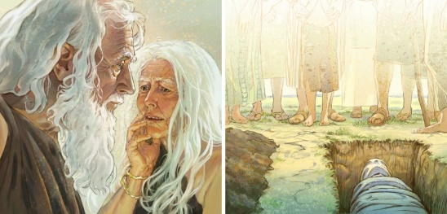
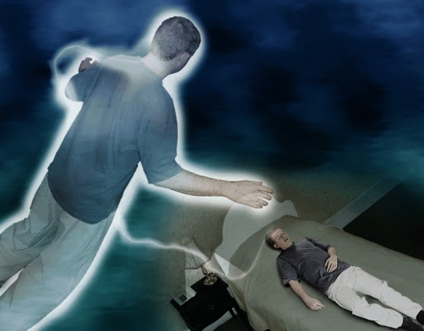

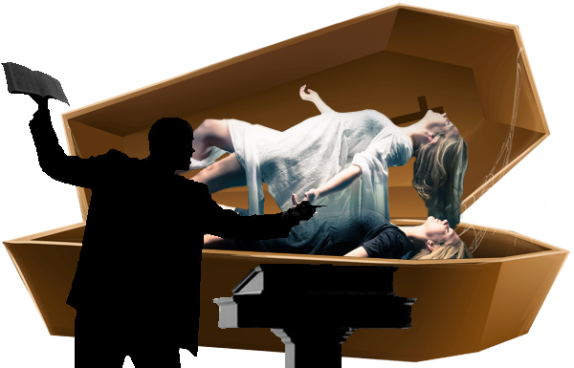
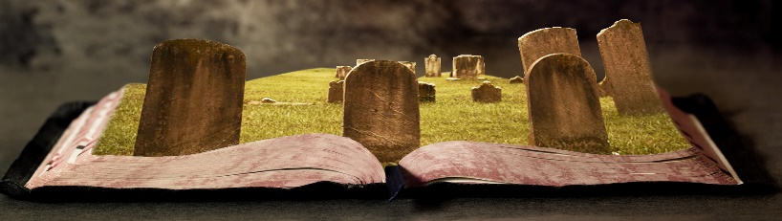
EM QUEM ACREDITAR?
[Deus disse:] «o dia em que você dele comer, certamente morrereis» [Satanás disse:] «Não morrereis» (Gênesis 2:17; 3:4)
Satanás contradisse abertamente a Palavra de Deus: Adão e Eva não podiam morrer, eram imortais.
Na verdade, nem Eva nem Adão morreram. Mas a morte veio (Gen. 3:19). Então Satanás mudou sua estratégia e convenceu a humanidade de que o que é realmente imortal em uma pessoa é sua alma.
Praticamente não podemos encontrar nenhuma civilização que não pense que temos uma existência consciente após a morte. Até o cristianismo e a sociedade secular vieram abraçar essa mentira.
Mas a Palavra de Deus é clara: a alma também morre (Sal. 115:17; 146:4; Ecl: 9:5; Mt. 10:28). Em quem crer?

Slide 7

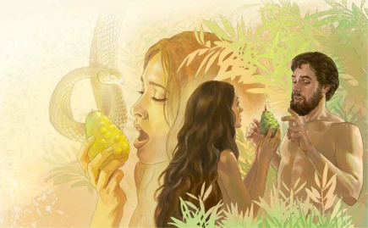
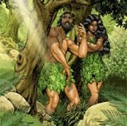
A QUEDA
“E Deus disse: Quem te mostrou que estavas nu? Comeste tu da árvore de que te ordenei que não comesses?” (Gênesis 3:11)
Ao comer o fruto que eles achavam que os levaria a um plano mais alto de conhecimento, eles romperam com Deus e se juntaram ao lado de Satanás. Isso teve consequências trágicas:
Teologicamente
Socialmente
Fisicamente
Ecologicamente
tiveram medo de Deus e se esconderam dele (Gn. 3:10)
se acusaram mutuamente (Gn. 3:12)
sentiriam dor e morreriam
(Gn. 3:16-17, 19)
o mundo natural iria degradar
(Gn. 3:18)
No momento em que desobedeceram, assinaram a sentença de morte. E esta sentença passou para toda a humanidade: “os que vivem sabem que devem morrer" (Ecl. 9:5; ver Rom. 5:12).

Slide 8

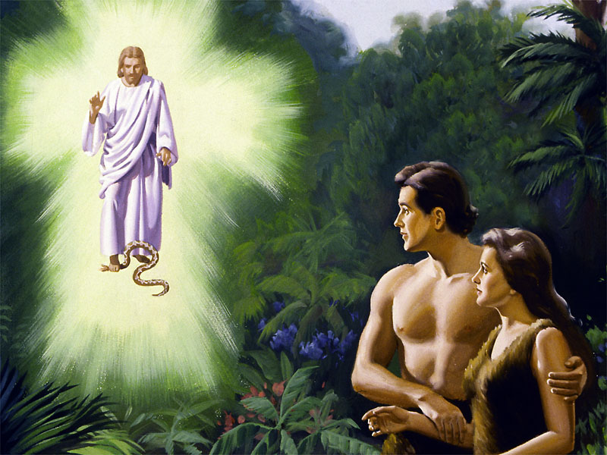
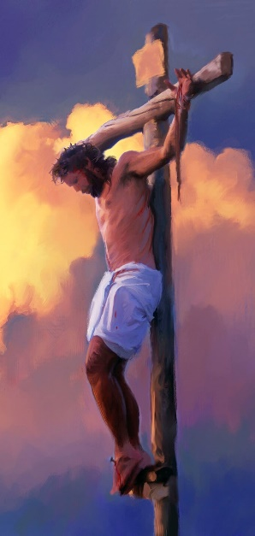
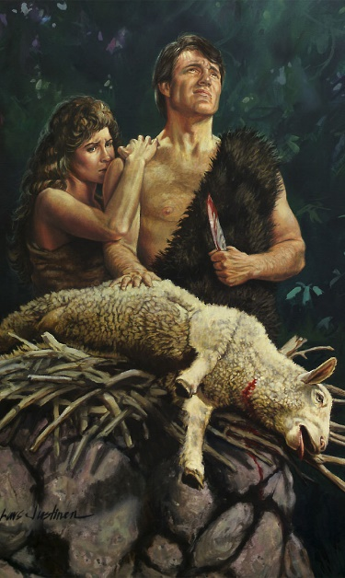
A PROMESSA
“E porei inimizade entre ti e a mulher, e entre a tua semente e a sua semente; esta te ferirá a cabeça, e tu lhe ferirás o calcanhar.” (Gênesis 3:15)
A palavra "inimizade" (´evá hebraico) implica não apenas um conflito cósmico duradouro entre o bem e o mal, mas também uma repulsa pessoal ao pecado, que foi implantada pela graça de Deus na mente humana.
Essa repulsa nos leva ao desejo de sermos libertados do jugo de Satanás, mas somos incapazes de fazê-lo. Então Deus vem em nosso auxílio: o Messias, a semente da mulher, venceu por nós, nos livrando da morte eterna.
Com um sacrifício animal, Deus simbolizou a morte redentora de Jesus. Ao vestir Adão e Eva nas peles do animal, Deus os cobriu com Sua justiça protetora. Ele não nos abandonou ao nosso destino, mas nos deu esperança de voltar aos seus braços amorosos.

Slide 9

“Satanás sabe muito bem que a alma mais débil, mas que permanece em Jesus, pode mais do que todas as hostes das trevas, e que se ele se apresentasse abertamente ele seria confrontado e resistido. Para isso, ele tenta atrair os soldados da cruz para fora de sua fortaleza, enquanto ele mesmo permanece com suas forças em emboscada, pronto para destruir todos aqueles que se aventuram em seu território. Só podemos estar seguros quando humildemente confiamos em Deus, e obedecemos a todos os seus mandamentos.”
E. G. W. (O Grande Conflito, pg. 520) – Tradução livre

